Slide 1
Конный клуб «Сибирский Пегас»
Автор идеи: Михалев Артем, студент Кривошеинского филиала ТЭПК
Руководитель бизнес - проекта: Осиненко Олеся Сергеевна, преподаватель Кривошеинского филиала ТЭПК

Slide 2
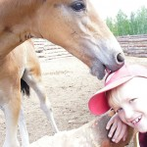
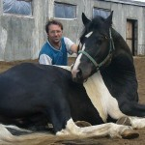
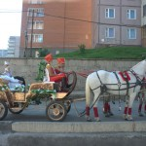
Актуальность открытия Конного клуба «Сибирский Пегас» обусловлена тем, что в настоящее время достаточно популярно заниматься бизнес – проектами несущими социальную нагрузку, к тому же это возможность сельских собственников лошадей заработать не только на выращивании лошадей на мясо, но и на их использовании во благо человека.

Slide 3
Преимуществом открытия на территории Кривошеинского района Конного клуба будет местонахождение и специализация района в отрасли сельского и лесного хозяйства, наличием хозяйств, имеющих лошадей для оказания услуг.

Slide 4
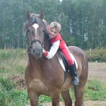
Ключевыми видами деятельности будут являться: - обучение верховой езде; - прогулки на лошадях, конные маршруты; - иппотерапия; - Лечебные группы, профилактика осанки (группы по снижению веса, коррекция осанки у детей; лечебная езда для взрослых) - прокат лошадей для проведения праздников (свадьбы, общесельские гуляния и т.д.)

Slide 7
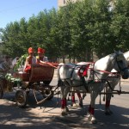
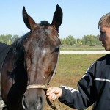
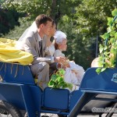
Ресурсы, необходимые для реализации бизнес – идеи:
Специалисты в области верховой езды и иппотерапии;
Финансовые ресурсы для строительства ипподрома для занятий;
Коневладельцы, находящиеся на территории Кривошеинского района;

Slide 8
Наши клиенты:
- население Кривошеинского района, а также Томской области, нуждающиеся в занятиях с лошадьми (занятия иппотерапией);
- молодые люди от 12 и старше, для организации на базе конного клуба военно – патриотического движения из сложных подростков;
- люди с избыточным весом;
- дети, нуждающиеся в коррекции осанки;
- население,желающее пройти обучение верховой езде, а также любящие лошадей;
- организаторы праздников.

Slide 9
Вовлечение клиентов будет происходить через следующие мероприятия:
- Прямая агитация целевых групп (работа в образовательных учреждениях, с родителями);
- Объявления о наборе в группы в районных и областных СМИ;
- Интернет – рассылка сообществам родителей, имеющих детей с нарушением опорно -двигательного аппарата, Синдромом Дауна и др.
- работа с реабилитационными центрами;
- работа с агентствами по организации праздников, центральных межпоселенческих клубных систем, а также реклама в ЗАГСах.

Slide 10
Схема работы Конного клуба «Сибирский Пегас» с клиентами:
Конный Клуб (сопровождение клиента, подбор тренера, лошади согласно цели, преследующей клиентом)
Клиент Коневладелец (содержание лошадей)
лошадь
Услуга
Арендная плата

Slide 11
Издержки Конного клуба будут состоять в основном из нижеперечисленных статей:
- Строительство и содержание ипподрома;
- Заработная плата и отчисления на социальные нужды тренеров; конюхов и др.
- Организация мероприятий по продвижению данной бизнес – идеи, а также популяризация иппотерапии среди населения;
- Активная рекламная кампания проекта.

Slide 12
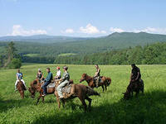
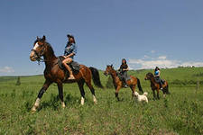
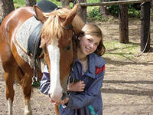
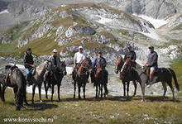
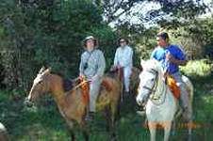
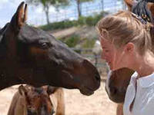
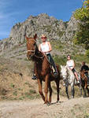
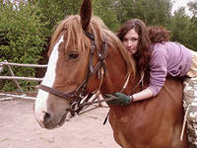
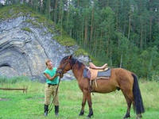

Slide 13
Доходы Конного клуба «Сибирский Пегас»:
- платный вход на ипподром;
- оплата занятий с тренером;
- платный абонемент на месяц, 3 или полгода;
- оплата туристической путевки (поход на лошадях);
-почасовая плата за конную прогулку;
- Арендная плата (почасовая) за участие лошадей в праздниках.

Slide 14
Дальнейшее развитие бизнес – проекта может быть дополнено следующими видами деятельности :
- туристические походы на лошадях по разработанным заранее маршрутам;
- гостиничный бизнес;
- производство кумыса;
-организация питания рядом с ипподромом;
- создание пони – клуба для маленьких посетителей.

Slide 15
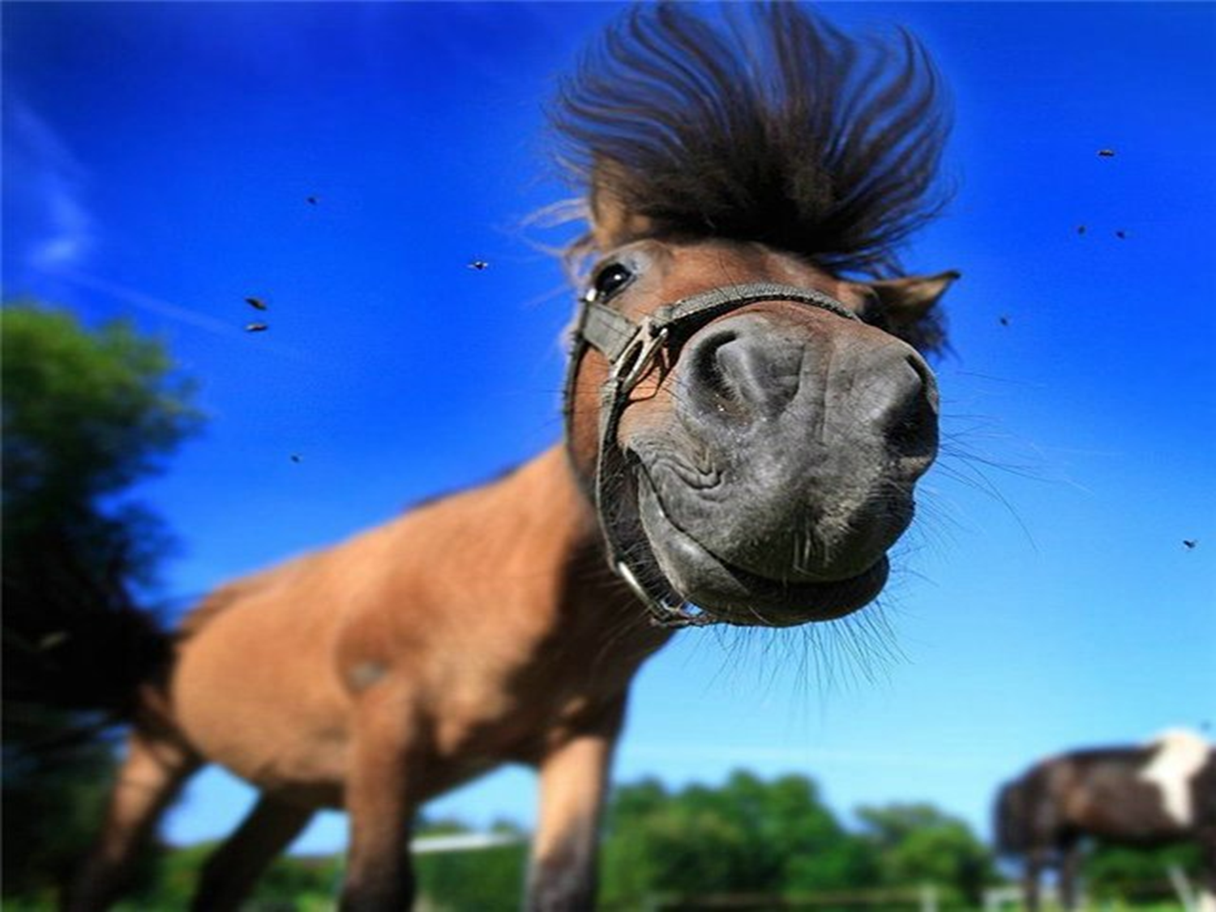
Спасибо за внимание!

